Slide 1

Курсовая работа на тему: SAFIYA
По модулю: Основы управления данными предприятия
Студента группы RI-2301
Хайруллаев Акмалжон

Slide 2


Slide 3
Все начиналось со сладостей бабушки
Сеть кондитерских домов Safia - это семейный бизнес, история которого начинается с кондитера-любителя Мухайё Касимовой.

Slide 4
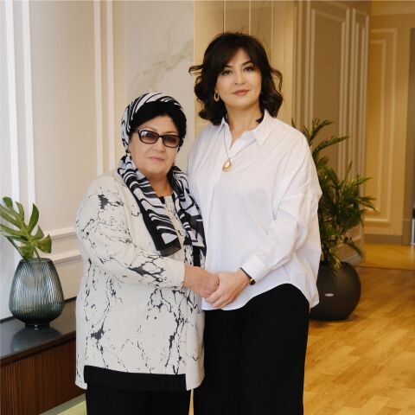
В 2001 году начинает печь в домашней духовке по заказу родственников, друзей и соседей. Ее муж, Акмаль Аюпов, помогает ей с заказами.

Slide 5
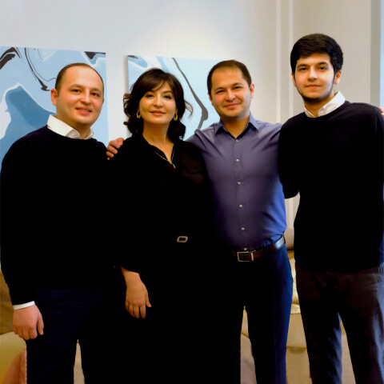
SAFIYA SWEET
В 2015 году к семейному бизнесу присоединились сыновья Мадины Акмаловны. Шахзод Алишерович – старшый сын Мадины Акмаловны, создает эффективную финансовую модель и автоматизированный учет компании.

Slide 6

Наша история – это жизнь целого поколения энтузиастов и людей, знающих своё дело.
Залогом нашего успеха стали люди, которые с нами работают.
Мы приветствуем активность и увлечённость своим делом.

Slide 7
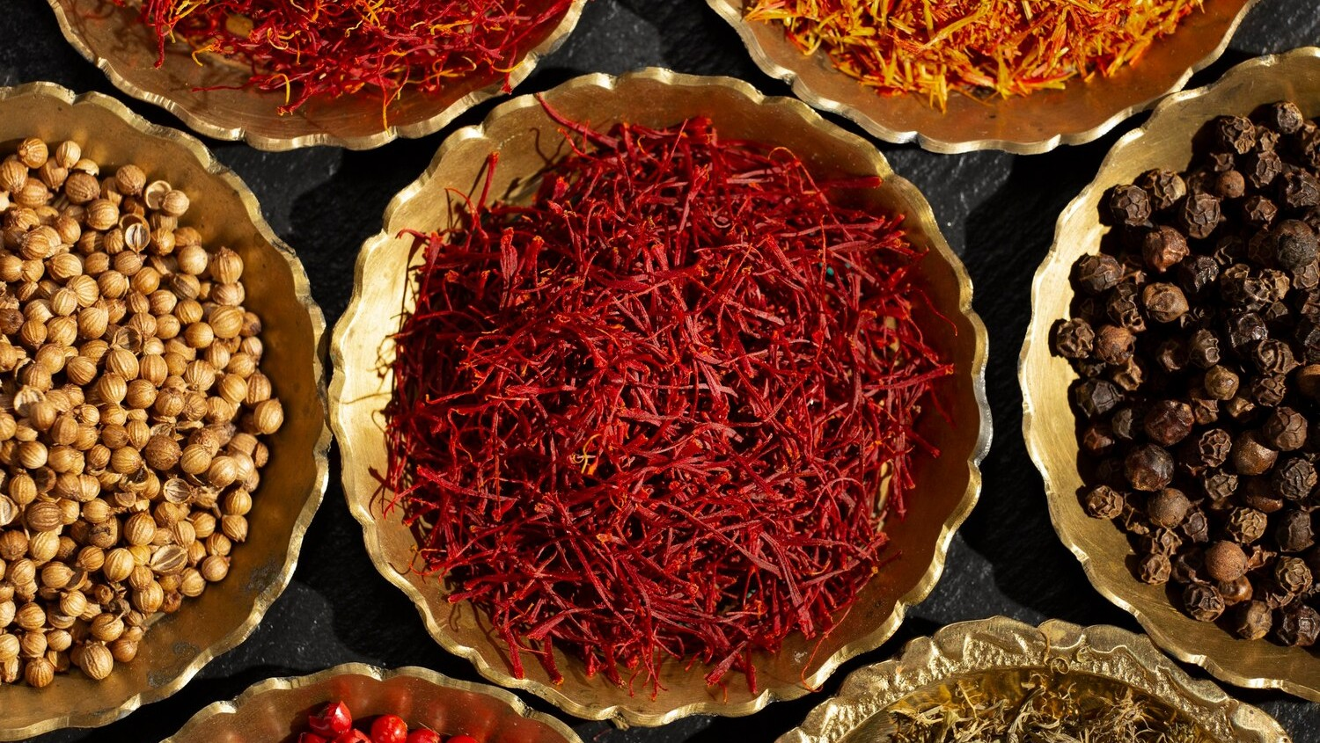

Эпоха новых возможностей и развития
В 2018 году на встрече президента Шавката Миромоновича Мирзиёева с молодыми предпринимателями Бегзод Самикжанов презентует проект современной кондитерской фабрики.

Slide 8
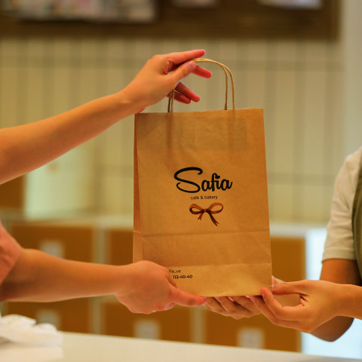
Миссия, Ценности и Принципы
Большой труд, страсть, большая любовь к общему семейному делу и, конечно же, доверие и признание клиентов и есть секреты успеха компании.

Slide 9
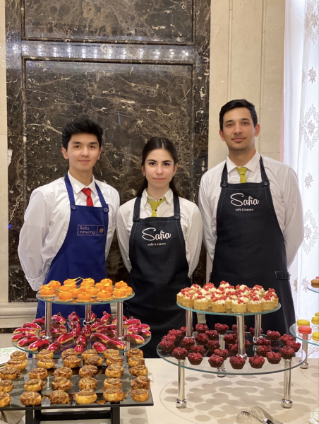
SAFIA CATERING
Это ваше мероприятие проведенное нами на высшем уровне! Мы предлагаем наши услуги как физическим, так и юридическим лицам.

Slide 10
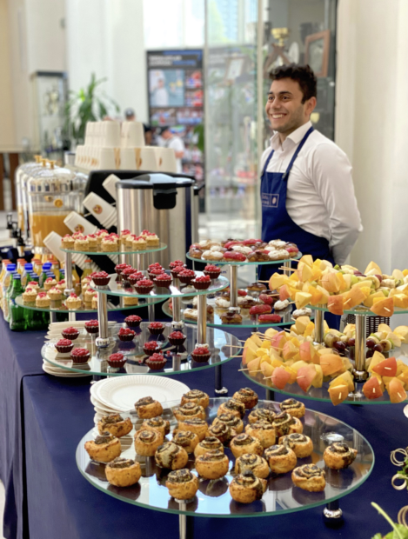
НАШИ ПРЕИМУЩЕСТВА
Учитывая ваши предпочтения, мы создадим незабываемое мероприятие от поиска места до его проведения. Комплекс услуг «мероприятия под ключ» включает в себя: подбор локации, создание индивидуального меню, состав развлекательной программы, предоставление мебели, техники и другого необходимого инвентаря.

Slide 11
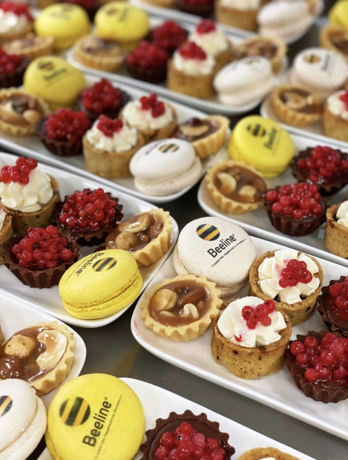
НАШИ ПАРТНЕРЫ
На протяжении 6 лет нам удалось создать огромное количество мероприятий разного формата.

Slide 12
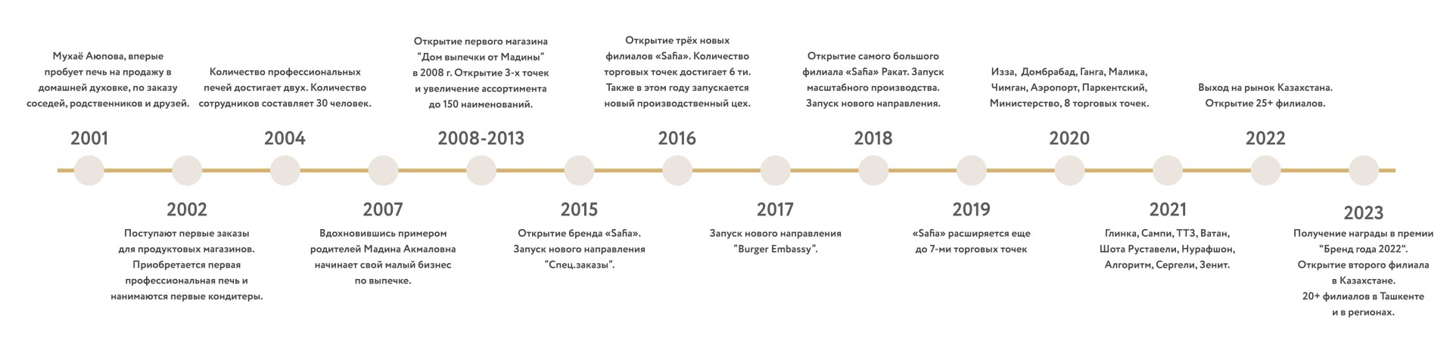

Slide 18
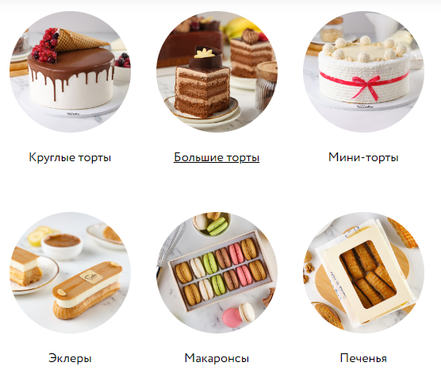

Slide 19
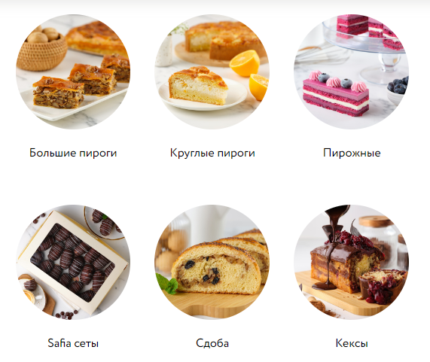

Slide 20

Спасибо!

